Slide 1
Травматичний стрес, його наслідки

Slide 2
Травматичний стрес - це переживання особливого роду, результат особливої взаємодії людини і навколишнього світу. Це нормальна реакція на ненормальні обставини, стан, що виникає у людини, яка пережила щось, що виходить за рамки звичайного людського досвіду. Коло явищ, які викликають травматичні стресові порушення, досить широке і охоплює безліч ситуацій, коли виникає загроза власному життю або життю близької людини, загроза фізичному здоров'ю або образу Я.

Slide 3
На сьогоднішній день, дослідження американської асоціації психологів свідчать, що близько 80% дорослого населення США піддавалося впливу травматичного стрессу. Травматичний стрес виникає в:
– учасників бойових дій,
– поліцейських, пожежників та жертв пожеж, а також
– жертв посух, газових отруєнь, землетрусів, ураганів, повеней, аварій, насильницьких злочинів.
– в результаті заподіяння «моральної шкоди».

Slide 4
До травматичного стресу призводять:
– тортури,
– голод,
– бідність,
– несподівана вагітність,
– сімейний стрес,
– старіння,
– біль,
– нестерпна спека чи холод,
– статус біженця,
– важка хвороба чи інформація про невиліковну хворобу,
– смерть чи хвороба близьких,
– утрата житла й майна,
– «невидимий стрес» радіаційної загрози чи бактеріологічного зараження тощо.

Slide 5
Стрес стає травматичним, коли результатом впливу стресора є порушення в психічній сфері аналогічно з фізичними порушеннями. У цьому випадку (згідно існуючих концепцій) порушується:
– структура «самості»,
– когнітивна модель світу,
– афективна сфера,
– неврологічні механізми, що керують процесами навчання,
– система пам’яті,
– емоційні шляхи навчання.
Як стресори в таких випадках виступають травматичні події - екстремальні кризові ситуації, що мають потужний негативний наслідок, ситуації загрози життю для самого себе або значущих близьких.

Slide 6
Під «нормальним» людським досвідом розуміють такі події, як втрата близької людини, що відбулася в силу природних причин, важка хронічна хвороба, втрата роботи, сімейний конфлікт та ін.
До стресорів, які виходять за рамки нормального людського досвіду, належать ті події, які здатні травмувати психіку практично кожної здорової людини:
стихійні лиха, техногенні катастрофи, а також події, що є результатом цілеспрямованої, нерідко злочинної діяльності (диверсії, терористичні акти, тортури, масове насильство, бойові дії, потрапляння в «ситуацію заручника», руйнування власної будівлі і т
Такі події корінним чином порушують почуття безпеки індивіда, викликаючи переживання травматичного стресу, психологічні наслідки якого різноманітні..д.).

Slide 7
Виділено такі чотири характеристики травми, здатної викликати травматичний стрес:
1) те що подія усвідомлюється, тобто людина знає, що з нею сталося і через що у неї погіршився психологічний стан;
2) цей стан зумовлено зовнішніми причинами;
3) пережите руйнує звичний спосіб життя;
4) подія, що відбулась викликає жах і відчуття беспорадності, безсилля що-небудь зробити чи застосувати.

Slide 8
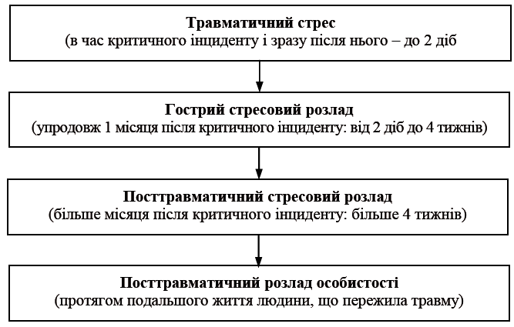
Наслідки травми можуть проявитися:
1) раптово,
2) через тривалий час,
3) на тлі загального благополуччя людини, і з часом погіршення стану людини стає все більш вираженим.
Взаємозв’язок різних за часом виникнення, тривалості і глибини стадій формування постстресових порушень
Стадії формування постстресових порушень

Slide 9
Посттравматичний стресовий розлад – це ряд змін, викликаних спогадом про травму, що відбуваються в наступних сферах: емоційній (страх, смуток, неспокій, гнів); пізнавальній (труднощі в запам'ятовуванні, порушення уваги, погіршення інтелектуальної діяльності); тілесній (болі в животі, грудях, голові, тремтіння, тики, розлади сну); поведінковій (труднощі в спілкуванні, зосередження на собі, ізоляція, збільшення споживання сигарет, наркотиків, зловживання алкоголем).
Особливо гостро психотравмуючі ситуації переживають діти. Для дітей джерелом психологічної травми можуть ставати суворі покарання, сексуальне насильство або смерть близьких. Характер травми впливає на симптоми посттравматичного стресу, які можуть проявитися через багато років після того, що сталося. Так, серед людей, які перенесли в дитинстві фізичне або сексуальне насильство, багато алкоголіків. Це пояснюється тим, що діти, опинившись в травматичній ситуації, були змушені придушити сильне почуття, для того щоб зберегти своє «я» і вижити. Ставши дорослими, намагаючись упоратися зі стресовими ситуаціями, вони вдаються до алкоголю і наркотиків.

Slide 10
https://www.youtube.com/watch?v=g48s_CVCA-Y /
Що треба знати про посттравматичний стресовий розлад? (ПТСР)

Slide 11
Основні симптоми ПТСР:
1. Симптоми повторного переживання:
1.1. Повторювані, нав'язливі негативні спогади про подію;
1.2. Повторювані негативні сни, пов'язані з подією;
1.3. Раптові вчинки і почуття, викликані «поверненням» (раптовим «провалом») в психотравмуючу подію;
1.4. Інтенсивний психологічний стрес при подіях, що нагадують чи символізують травму.
2. Симптоми уникнення:
2.1. Уникнення думок, почуттів і діяльності, пов'язаних з подією;
2.2. Неможливість згадати деталей події;
2.3. Зниження інтересу до діяльності, яка раніше викликала у людини великий інтерес;
2.4. Почуття відстороненості, відчуження від інших людей;
2.5. Збідніння почуттів, відсутність позитивних емоцій;
2.6. Відсутність планів на майбутнє.

Slide 12
продовження
3. Симптоми підвищеної збудливості:
3.1. Труднощі засинання, безсоння;
3.2. Дратівливість;
3.3. Надуважність;
3.4. Вибухові реакції;
3.5. Труднощі при концентрації уваги;
3.6. Фізіологічні реакції на події, що символізують або нагадують травму.

Slide 13
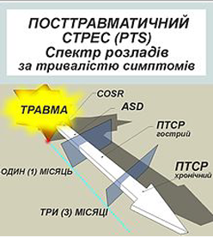
Стадії розвитку посттравматичного стресового розладу:
Гостра (від моменту події до 6 тижнів);
Хронічна (від 6 тижнів до 6 місяців);
Відстрочена (від 6 місяців до кількох років).

Slide 14
Виділяють такі стани (розлади) за часовим перебігом:
гостра стресова реакція (від перших хвилин після травми до двох діб)
гострий стрес учасника бойових дій та операцій (COSR – eng. Combat at operational stress reaction) – комплексні порушення, строком до чотирьох діб
гострий стресовий розлад - від двох днів до одного місяця (ASD - eng. Acute stress disorder)
гостра форма ПТСР (від одного до трьох місяців)
хронічна форма ПТСР (більше, ніж три місяці)
ПТСР із відстроченим проявом (симптоми захворювання проявилися через 6 місяців після травми або ще пізніше)

Slide 15
Дефініція травми
Пацієнт особисто і безпосередньо пережив ситуацію його фактичної смерті, близькості до смерті, серйозне каліцтво, або інше посягання на фізичну гідність [себто зґвалтування або сексуальне насильство].
Пацієнт наочно спостерігав смерть, серйозне каліцтво, або посягання на фізичну гідність [зґвалтування] іншої особи.
Пацієнт дізнається про [нещастя] із членом родини або з іншою близькою людиною: несподівану або насильницьку смерть, серйозне ушкодження, близькість до смерті, або серйозне каліцтво.
Ревізія критерію A1 у DSM-5 звузила кваліфікаційне коло травматичних подій – виключено таку подію як «неочікувана смерть члена родини або близької людини, що настала від природної причини».

Slide 16
Чотири кластери симптомів
"критерій A.", катастрофічний стресор (травма), тобто зовнішній (екзогенний) фактор, що перебільшує адаптивні можливості нормальної людської психіки. Хвороба проявляється у одночасній наявності у пацієнта симптомів із усіх чотирьох кластерів:
B.) вторгнення спогадів (так звані флеш-беки);
C.) уникання пацієнтом думок, спогадів, ситуацій, що нагадують про травму (тригерів); D.) негативні думки та настрій;
E) гіперзбуджуваність, гіперреактивність, порушення сну. Діагноз потребує "не менше як два симптоми у категорії D та E", що дає загальне правило "шість симптомів".

Slide 17
При ПТСР у людини спостерігаються такі ознаки:
1. Невмотивована пильність.
2. «Вибухова» реакція.
3. Притуплення емоцій
4. Агресивність.
5. Порушення пам’яті і концентрації уваги.
6. Депресія.
7. Загальна тривожність
8. Напади люті
9. Безсоння
10. Непрохані спогади
11. Галюцинаторні переживання
12. Зловживання наркотичними та лікарськими речовинами
13. Думки про самогубство.
14. «Провина за те, що вижив»
15. Сексуальні дисфункції

Slide 18
Отже
Стрес стає травматичним, коли результатом впливу стресора є порушення в психічній сфері аналогічно з фізичними порушеннями. Як стресори в таких випадках виступають травматичні події – екстремальні кризові ситуації, що мають потужний негативний наслідок, ситуації загрози життю для самого себе або значущих близьких. Такі події корінним чином порушують почуття безпеки індивіда, викликаючи переживання травматичного стресу, психологічні наслідки якого різноманітні. Травматичний стрес триває до 2 діб, гострий стресовий розлад триває протягом 1 місяця після критичного інциденту – від 2 діб до 4 тижнів. Переживання травматичного стресу для деяких людей стає причиною появи у них в майбутньому ПТСР. ПТСР – це непсихотична відстрочена реакція на травматичний стрес, здатний викликати психічні порушення практично у кожної людини

Slide 19
ПТСР у військових та цивільних / Травматичні ВІДБИТКИ ВІЙНИ / https://www.youtube.com/watch?v=q814j69cn24

